Slide 2
آداب الطب وأخلاقياته
Medical Ethics
إعداد الدكتور غزوان المرعي
نقيب أطباء حماة

Slide 3
مهنة الطب

Slide 4
ما هو تعريف مهنة الطب
الطب هو علم وفن يُعنى بدراسة الأمراض ومعالجتها والوقاية منها .
فهو علم لأنه مبني على المعرفة المكتسبة من خلال الدراسة والتجارب الدقيقة
وهو فن لأنه يعتمد على كيفية تطبيق الأطباء البارعين والعاملين في المجال الطبي هذه المعرفة
لذلك تعتبر مهنة الطب من أكثر المهن احتراماً ونبلاً في العالم ( على وجه الأرض ) لأنها تعتمد على التعامل مع المرضى وعلاجهم وإنقاذ الأرواح .

Slide 6
تعاريف
تعريف الصحة: بحسب منظمة الصحة العالمية WHO هو تكامل الصحة النفسية والصحة الجسدية والصحة الاجتماعية
تعريف الطبيب: بحسب الدستور السوري هو كل من حاز على شهادة في الطب العام من إحدى كليات الطب في القطر العربي أو ما يعادلها من شهادات الطب في الدول العربية أو الأجنبية .
المساءلة ((Accountability: تحمل شخص مسؤولية قراراته الشخصية والتي لا يمكن تفويضها .
المسؤولية (Responsibility): هي أن تؤدي العمل المطلوب منك على أكمل وجه وفي الوقت المحدد وهذا لا يأتي صدفة بل نتيجة التربية والأيمان والاستعداد والشعور والممارسة
الأخلاقيات Ethics)): المعايير للأشخاص أو الجماعات للممارسة ضمن هذه القواعد الأدبية والسلوكية .
ولي الأمر (Guardian): الشخص المسؤول في المال والنفس ومن له الولاية للقيام بالتصرفات القانونية عن الشخص المسؤول عنه .
معايير المهنة Standards of the profession) ): هي أسس ومبادئ الرعاية التمريضية المعتمدة حسب الأنظمة والتعليمات الموضوعة .
النقيب : هو رئيس القوم وسيدهم (نقيب الأطباء) رئيس الأطباء المنتخب
العميد: وهو الشخص المعتمد عليه في الأمور الجسام (عميد كلية الطب )
الكرامة الإنسانية : هي احترام المرء ذاته, وهي شعور بالاعتزاز والشرف والقيمة الشخصية
فكرامة الإنسان هي ما يستحقه من احترام واعتبار ولكل إنسان كرامته

Slide 7
صفات الطبيب
التطبيب هي مهنة فريدة ورائدة في تعاملها مع جسم الإنسان وروحه ومشاعره دون وسيط وعليه يفترض بالطبيب التميز بالخصال التالية :
يفترض بالطبيب أن يكون متواضعا بعلمه
مثابرا في طلب العلم لخدمة مرضاه ومجتمعه
غير متقوقع داخل ذاته
قدوة صحيحة في عمله ومسلكه لمرضاه وزملائه ومجتمعه
رؤوفاً بمرضاه معتنيا بهم مهما كانت منزلتهم أو جلدتهم
وبذلك فهو يؤدي واجباً عليه و حقاً للناس في علمه وعمله
حنون ولكنه حازم

Slide 8
مهام القوانين في ممارسة مهنة الطب
تؤدي القوانين عدداً من الأهداف في الطب :
فهي صيغة لتحديد الأعمال الشرعية التي يمكن للطبيب أن يقوم بها أثناء عمله .
تفرق بين أعمال الطبيب ومسؤوليات عناصر الرعاية الصحية الآخرين .
تساعد على وضع الحدود للأعمال الطبية المستقلة .
تساعد في المحافظة على ممارسة الطب بمعيارية تجعل الطبيب مسؤول أمام القانون .

Slide 9
لماذا نتعرف على المفاهيم القانونية العامة؟؟
لمعرفة النصوص القانونية التي تنظم مهنة الطب .
يجب على كل طبيب معرفة المفاهيم القانونية العامة لأنه مسؤول عن قراراته المهنية .
المسؤولية : مفهوم ضروري سواء في ممارسة مهنة الطب أو من وجهة نظر قانونية .
يجب على الطبيب معرفة القوانين التي تنظم مهنته وتؤثر فيها لهدفين :
للتأكد من أن قراراته وأعماله متوافقة مع المبادئ القانونية السائدة .
لحماية الطبيب من المسائلة القانونية .

Slide 10
ما هو القانون ؟؟؟
تعريف القانون ((مجموعة من القواعد التي وضعها الإنسان والتي تنظم السلوك الاجتماعي بطريقة منهجية رسمية وشرعية))
- إن القوانين توضح حدود السلوك حيث يستطيع الإنسان أن يحيا بكرامة ودون خوف على نفسه وممتلكاته .

Slide 11
أنواع القوانين
تحكم القوانين العلاقات بين الأشخاص وبين الأشخاص والحكومة
القانون العام : هو فرع القانون الذي ينظم العلاقات بين الأشخاص حكومة والمؤسسات الحكومية .
القانون الخاص : هو فرع القانون الذي ينظم العلاقات بين الأشخاص , ويقسم هذا القانون إلى :
قانون مدني ينظم العلاقات بين الأفراد العاديين .
قانون تجاري ينظم العلاقات بين التجار وينظم الأعمال التجارية
القانون الجنائي : هو فرع القانون الذي يتعامل مع الأعمال الموجهة ضد سلامة الفرد ورفاهية المجتمع مثل ( القتل العمد – القتل غير المقصود – اللصوصية )
أنواع الجرائم :
جنايات (جريمة يعاقب عليها القانون بالسجن المؤبد أو الإعدام )
جنح (عمل إجرامي مصغر عقوبته خفيفة وقد تكون غرامة مالية)
مخالفات (مخالفة للقانون عقوبته غرامة مالية )
أمثلة من الجنايات في العمل الطبي ( الإهمال – سوء ممارسة المهنة – الاعتداء بالضرب )

Slide 12
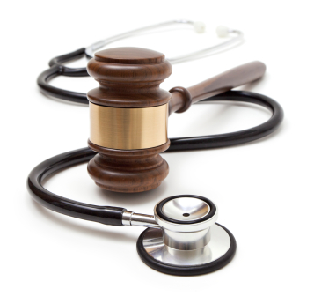
ما هي مصادر القانون ؟؟
هناك أربع مصادر للقانون في سوريا وهي :
الدستور .
التشريعات (السلطة التشريعية ).
القرارات والأنظمة الصادرة ( السلطات التنفيذية) .
القضاء(الاجتهادات).

Slide 13
1) الدستور
هو القانون الأسمى والأعلى في البلاد وهو الأساس لنظام العدل.
يحدد الدستور الحقوق الشرعية والمسؤوليات للمواطنين .
ينظم الدستور شكل الحكم في الدولة وتوزيع السلطات وحقوق المواطنين وحرياتهم
يضع الحدود التي تقف عندها أعمال الحكومات فأحكامه ملزمة للمؤسسات الحكومية ومنها المشافي العامة
أحكام الدستور تحمي المواطن من الأفعال التي تحرمه من حياته أو حريته أو ممتلكاته
يوفر الدستور الحماية المتكافئة والمتساوية بين الأشخاص في الظروف المتشابهة فهو يحقق المساواة والعدالة بين الأشخاص

Slide 14
2) التشريعات
( هي القوانين التي تسنها السلطة التشريعية في الدولة )
وتدعى التشريعات التي تنظم الشؤون الصحية بما فيها القوانين الطبية (التشريعات الصحية )بشكل عام

Slide 15
3) القرارات والأنظمة
تمنح التشريعات المؤسسات الصلاحية والمؤيدات لتنفيذ القوانين لأنها تملك الوقت والخبرة في التعامل مع الواقع
مثال: وزارة الصحة تقوم بوضع قرارات تنظيمية ضمن حدود الدستور والتشريعات لتحدد وتنظم المهن الصحية بما فيها الطب , فتحدد مثلاُ الأعمال التي يجب أن يقوم بها الطبيب وشروط الدراسة وشروط التخرج وكيفية نيل الترخيص بممارسة المهنة

Slide 16
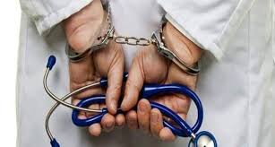
4) القضاء
يعمل القضاء على حل النزاعات بين الأفراد وفقاً للقوانين .
تُسمع في المحاكمة أقوال الطرفين وبيناتهم من شهود ووثائق (أسرار طبية )
تعد الأحكام القضائية ملزمة للطرفين بعد إصدار الحكم .
إن لم يكن الحكم مرضياً لأحد الطرفين فيمكنه رفع القضية لمحكمة أعلى وهي محكمة الاستئناف .
وفي كثير من الحالات يمكن رفع القضية إلى جهة أعلى وهي محكمة النقض
يعد الحكم الصادر من محكمة النقض حكماً مبرماُ واجب التنفيذ

Slide 17
السر الطبي
تعريفه : هو كل معلومة اطلع عليها الطبيب حول وضع المريض الصحي والاجتماعي أو ما قد يراه أو يفهمه الطبيب من المريض من خلال الاتصال المهني به
لا يجوز للطبيب إفشاء معلومات حصل عليها أثناء العلاقة المهنية بدون رضاء المريض إلا في الأحوال التي يتطلبها القانون .
لايُشترط في السر الطبي أن ينبه المريض طبيبه للحفاظ عليه .

Slide 18
السر الطبي

Slide 19
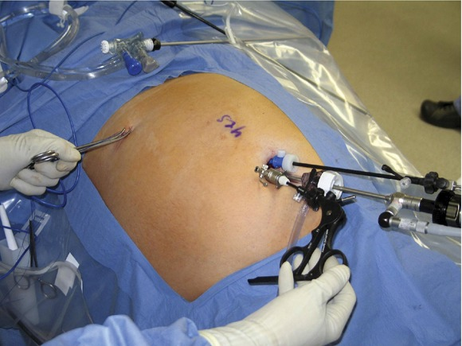
السر الطبي

Slide 20
شروط إفشاء السر الطبي
للمريض فيما يتعلق بمرضه وطرق علاجه
لذوي المريض
أثناء خبيرة طبية قضائية أو طبابة شرعية
لأغراض عملية وأبحاث طبية دون ذكر أسمه
يمكن للطبيب أثناء تأدية الخبرة الطبية أن يذكر سوابق المريض الصحية إذا حصل على طلب خطي من القضاء يسمح له بذلك

Slide 21
كما يجوز إفشاء السر الطبي في حالات خاصة منها
إذا كانت القوانين النافذة تنص على إفشاء هذا السر .
أو صدر قرار بإفشائه من جهة قضائية .
إذا كان الغرض من إفشاء السر عدم وقوع جريمة وفي هذه الحالة يكون الإفشاء من حق السلطات الرسمية المختصة .
إذا كان إفشاء السر لرفع الضرر عن الزوج أو الزوجة على أن يبلغ في حضورهما معاً.
إذا كان الغرض من الإفشاء هو دفاع الطبيب عن نفسه أمام جهة قضائية وبناءً على طلبها حسب ما تقتضيه حاجة الدفاع
إذا كان الغرض من إفشاء السر منع تفشي مرض مزمن أو وباء وهنا يكون الإفشاء للسلطة الصحية فقط .

Slide 22
واجبات الطبيب
أولاً: واجبات الطبيب نحو المجتمع
ثانياً: واجبات الطبيب نحو المهنة .
ثالثاً: واجبات الطبيب نحو المرضى .
رابعاً: واجبات الطبيب نحو الزملاء .

Slide 23
شكراً لإصغائكم
إعداد الدكتور غزوان المرعي

